Slide 1
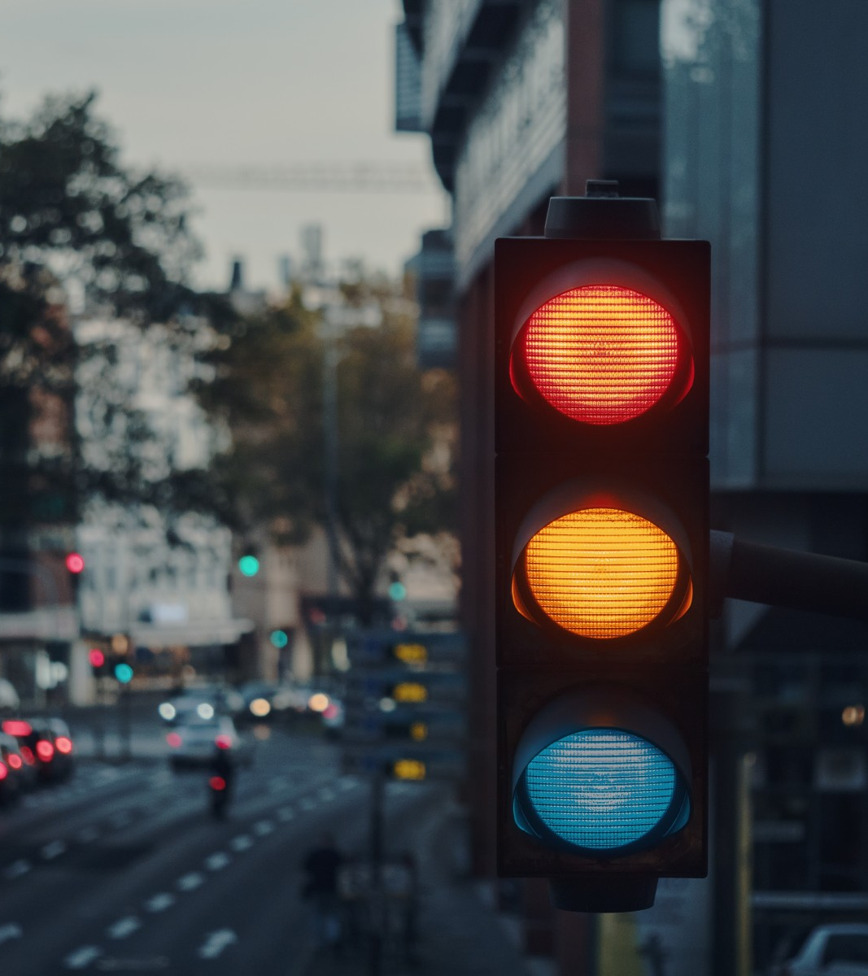
아두이노 신호위반센서
201632030 박승재

Slide 2
목차
작품 설명
2. 사용 함수 및 설명
3. 소스 코드
4. 문제점

Slide 3
작품 설명
1.신호등 진행
1~10초 초록신호 10~11초 노란신호 11~15초 붉은 신호 출력
2.신호 위반 감지
- 붉은 신호(11~15초 구간) 동안 초음파 거리센서가 켜짐 및 감지 시 부저를 작동
감지시 부저를 울림으로서 신호 위반이 발생했음을 알 수 있음.

Slide 4
사용된 함수 및 설명
사용된 함수 | 설명
Myrgbled.OnRgb Myrgbled.Off | Rgbled의 색상을 설정하고 led를 키거나 끈다.
Serial.println(); | 시리얼 모니터에 출력하고자하는 값을 출력한다.
myBuzzer.setFreq() | 부저 소리의 주파수를 설정한다.
myBuzzer.On() myBuzzer.Off() | Buzzer의 소리를 키거나 끈다.
dUltra.ReadDistanceCentimeter(); | 에코 펄스폭을 입력 받아 센티미터로 거리를 구하여 반환한다.

Slide 5
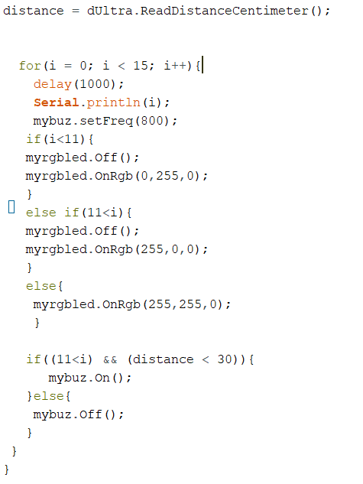
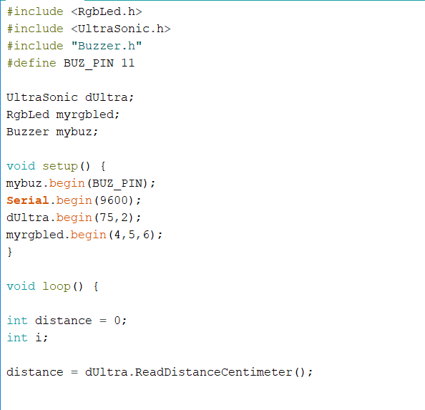
소스코드

Slide 6
문제점
신호 위반 감지 기능에서 붉은 신호 동안 감지가 되어도 다음 루프때 수행 되는
문제점이 발생했다.

